Slide 1
Python unicode
Moon Yong Joon

Slide 2
문자 인코딩?

Slide 3
문자인코딩이란?

Slide 4
문자인코딩
문자 인코딩(character encoding) 또는 줄여서 인코딩은 문자나 기호들의 집합을 컴퓨터에서 저장하거나 통신에 사용할 목적으로 부호화하는 방법을 가리킨다.
문자 인코딩을 통해 부호화되어, 복호화하면 본래의 문자나 기호를 뜻하게 되는 부호를 문자 코드( character code)라고 한다.
문자 세트
문자 인코딩의 구성
문자 인코딩 형태
문자 인코딩 구조

Slide 5
문자 세트

Slide 6
문자 집합 또는 문자셋
문자 집합(character set, charset) 또는 문자셋은 정보를 표현하기 위한 글자들의 집합을 정의한 것으로, 직접적으로 사용되지 않을 수도 있고 한 문자 집합을 여러 문자 인코딩에서 쓸 수도 있다.
특히 집합 안의 문자들에 음수가 아닌 정수들을 배정한 것을 부호화된 문자 집합(coded character set, CCS)이라 한다.

Slide 7
ASCII, UNICODE
ASCII와 같이 더 이상의 문자가 추가될 수 없기도 하고,
1바이트만으로 표현되는 경우는 SBCS(Single Byte Character Set)이라고 한다.
유니코드(UNICODE)와 같이 문자가 계속 추가
하나의 글자를 표현할 때 여러 바이트가 조합될 수 있는 문자 세트를 MBCS(Multi-Byte Character Set)

Slide 8
문자 인코딩 형태

Slide 9
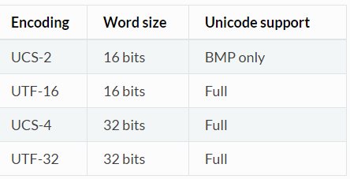
문자 인코딩 형태
문자 인코딩 형태(character encoding form, CEF)는 특정한 문자 집합 안의 문자들을 컴퓨터 시스템에서 사용할 목적으로 일정한 범위 안의 정수(코드값)들로 변환하는 방법이다.
여기에는 유니코드 코드 포인트를 8비트 숫자의 집합으로 나타내는 UTF-8이나, 16비트 숫자의 집합으로 나타내는 UTF-16, 그리고 대부분의 일반적인 문자 인코딩들이 포함된다.

Slide 10
UCS
국제 문자세트(Universal Coded Character Set): UCS-2 및 UCS-4 인코딩은 각 코드 포인트를 정확하게 16 비트 및 32 비트 단위로 인코딩. UCS-4는 모든 유니 코드 6.0 코드 포인트를 인코딩 할 수 있지만 UCS-2는 BMP로 제한

Slide 11
UTF
UTF는 몇 비트 단위로 사용해서 index를 나타냄
UTF-8은 8bit씩 늘려가며 index, UTF-16은 16bit씩 index, UTF-32는 32bit씩 index
( 실상 UTF-16과 UCS-2, UTF-32와 UCS-4가index 방식이 유사하나 unicode 3.1이상부터 상이함 )

Slide 12
문자 인코딩 구조

Slide 13
문자 인코딩 구조
문자 인코딩 구조(character encoding scheme, CES)는 문자 인코딩 형태로 변환된 코드값을 옥텟기반의 시스템에서 사용하기 위하여 옥텟들로 변환하는 방법이다.
대부분의 문자 인코딩 형태는 8비트 이상의 숫자를 사용하는 UTF-16과 같은 문자 인코딩 형태의 경우 엔디안을 지정해 주는 것으로 충분하다.
여기에는 ISO 2022와 같은 복합 인코딩이나, SCSU와 같은 압축 방법 등이 속한다.

Slide 14
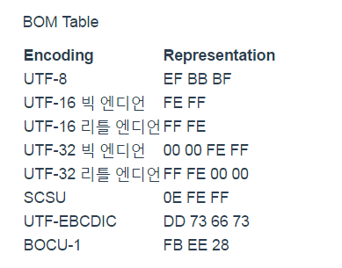
BOM
바이트 순서 표식(Byte Order Mark, BOM)은 유니코드에서 엔디언을 구별하기 위해 사용되는 문자로, 문자 값은 U+FEFF 이다.
유니코드 인코딩에서 문제가 되는 것은 바이트 순서 또는 엔디언이다.
즉 'A'를 00 48로 표현할 것인가 48 00으로 표현할 것인가?
UTF-16, UTF-32 같은 인코딩에서는 엔디언의 종류에 따라 문자열의 값이 완전히 달라지므로, 문자열의 엔디언을 구별할 수 있는 표식이 필요하다.
이에 따라 유니코드 문자열 앞에 BOM 문자를 붙여, 엔디언을 구별한다.

Slide 15
Unicode 문자세트

Slide 16
유니코드 구조

Slide 17
코드 포인트(code point)
문자의 코드값를 표기할 때 코드 포인트(code point)를 사용하며, U+[16진수 숫자]로 표시합니다. 예를 들어 A의 유니코드 값은 U+0041로 표기 하며 가’의 유니코드 값은 U+AC00로 표기합니다.

Slide 18
유니코드 평면(plane)
유니코드는 110만개 이상의 코드 포인트를 지정할 수 있다.
유니코드는 110만개 이상의 코드 포인트를 17개의 '평면(Plane)'으로 나누고 각 평면에서 256*256=65,536개의 문자를 지정할 수 있다.
유니코드 문자표 참조 : https://namu.wiki/w/%EC%9C%A0%EB%8B%88%EC%BD%94%EB%93%9C

Slide 19
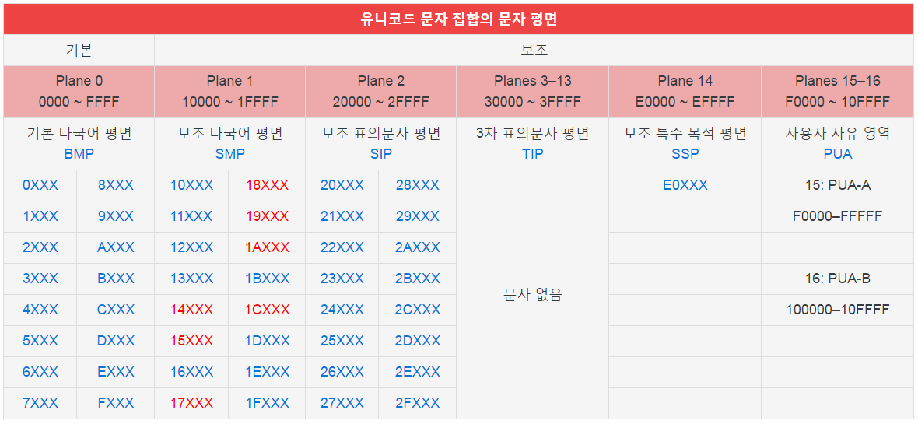
유니코드 평면 구성
평면(plane)이란 개념을 이용하여 구획을 나눕니다. 이 구획은 BMP(다국어 기본 평면), SMP(다국어 보충 평면), SIP(상형 문자 보충 평면), SSP(특수 목적 보충 평면), PUA(사용자 정의 영역)등이 정의
유니코드 문자표 참조 : https://namu.wiki/w/%EC%9C%A0%EB%8B%88%EC%BD%94%EB%93%9C

Slide 20
다국어 기본평면

Slide 21
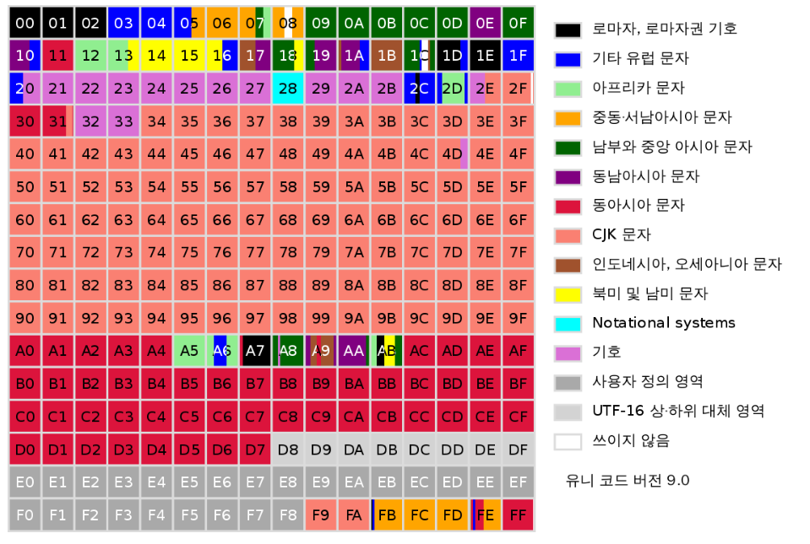
다국어 기본평면
국어 기본 평면(Basic multilingual plane, BMP)은 유니코드의 첫째(0번) 평면으로, U+0000부터 U+FFFF까지의 영역을 차지한다.

Slide 22
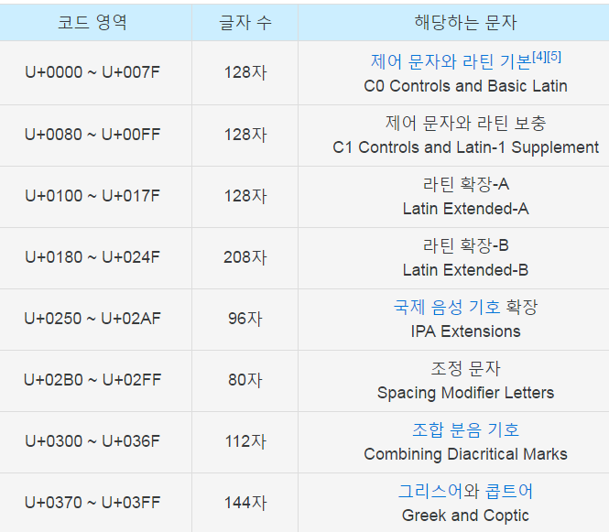
Unicode 해당문자 : 예시
Unicode 해당문자

Slide 23
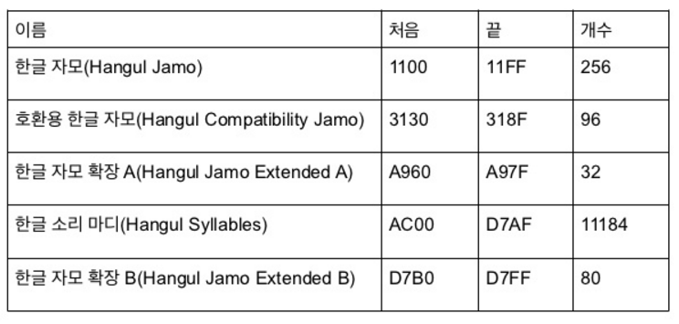
Unicode 한글 목록
Unicode 한글 목록

Slide 24
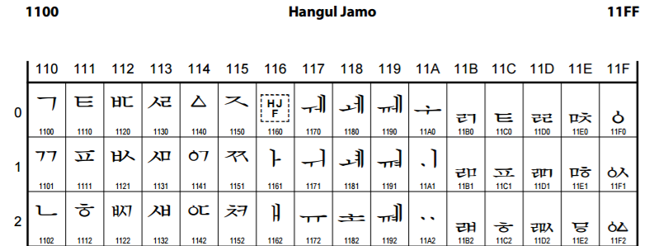
한글 자모
Hangul Jamo Range: 1100–11FF
This file contains an excerpt from the character code tables and list of character names for The Unicode Standard, Version 9.0 This file may be changed at any time without notice to reflect errata or other updates to the Unicode Standard. See http://www.unicode.org/errata/ for an up-to-date list of errata.
See http://www.unicode.org/charts/ for access to a complete list of the latest character code charts.
See http://www.unicode.org/charts/PDF/Unicode-9.0/ for charts showing only the characters added in Unicode 9.0. See http://www.unicode.org/Public/9.0.0/charts/ for a complete archived file of character code charts for Unicode 9.0.

Slide 25
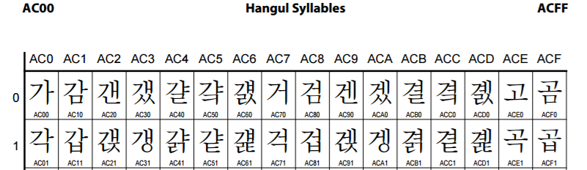
한글 음절
Hangul Syllables Range: AC00–D7AF
This file contains an excerpt from the character code tables and list of character names for The Unicode Standard, Version 9.0 This file may be changed at any time without notice to reflect errata or other updates to the Unicode Standard.
See http://www.unicode.org/errata/ for an up-to-date list of errata.
See http://www.unicode.org/charts/ for access to a complete list of the latest character code charts.
See http://www.unicode.org/charts/PDF/Unicode-9.0/ for charts showing only the characters added in Unicode 9.0.
See http://www.unicode.org/Public/9.0.0/charts/ for a complete archived file of character code charts for Unicode 9.0

Slide 26
한글 자모
Hangul Jamo Range: 1100–11FF
This file contains an excerpt from the character code tables and list of character names for The Unicode Standard, Version 9.0 This file may be changed at any time without notice to reflect errata or other updates to the Unicode Standard. See http://www.unicode.org/errata/ for an up-to-date list of errata.
See http://www.unicode.org/charts/ for access to a complete list of the latest character code charts.
See http://www.unicode.org/charts/PDF/Unicode-9.0/ for charts showing only the characters added in Unicode 9.0. See http://www.unicode.org/Public/9.0.0/charts/
for a complete archived file of character code charts for Unicode 9.0.

Slide 27
다국어 보충 평면

Slide 28
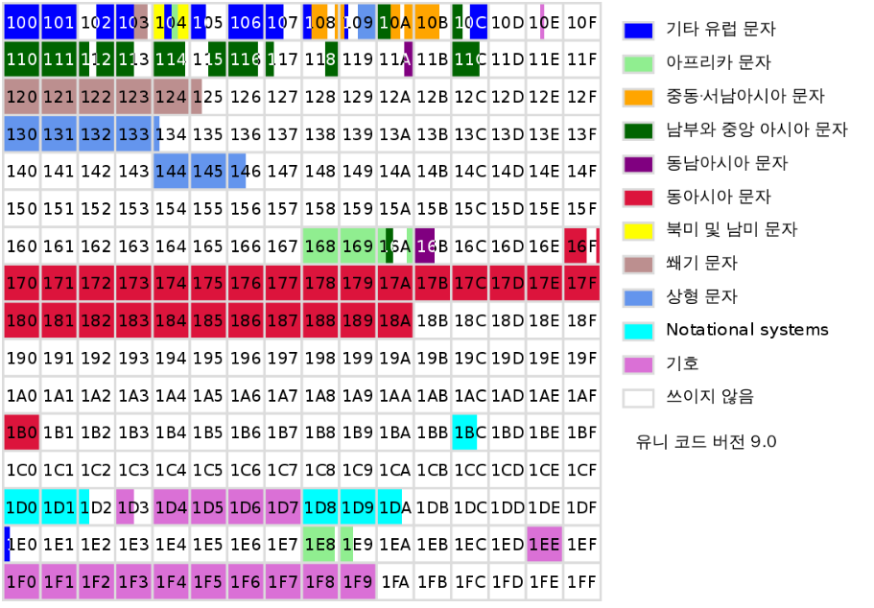
다국어 보충 평면
다국어 보충 평면(Supplementary Multilingual Plane, SMP)은 옛 문자나 음악 기호, 수학 기호 등에 쓰인다.

Slide 29
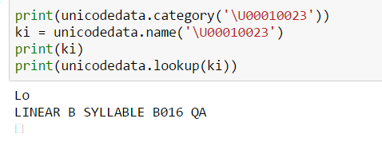
다국어 보충 평면
보충평면은 평면번호까지 넣어야 하므로 \U00000000 로 검색해야 함

Slide 30
Unicode encoding / BOM

Slide 31
문자 Encoding 실행

Slide 32
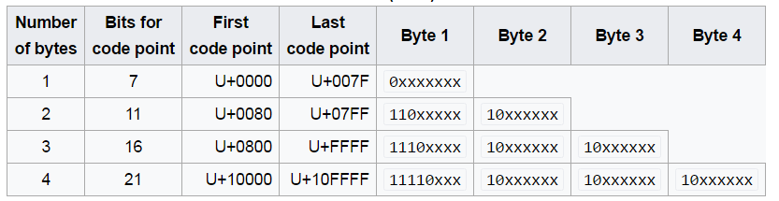
Utf-8
UTF-8 인코딩의 특징은 1~4 바이트의 가변 길이를 가지는 멀티바이트 캐릭터 형식이라는 점이다. 때문에 아스키 코드와 하위 호환성을 가진다. 아스키 코드의 0~127까지는 UTF-8로 완전히 동일하게 기록된다.
Utf-8 BOM(byte order mark)는 EF BB BF이면 이 문자가 파일 가장 앞에 붙는다. 파이썬 내에 인코딩시에는 표시하지 않음

Slide 33
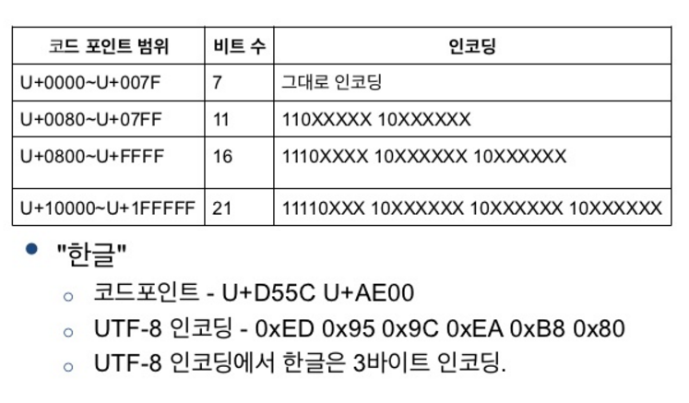
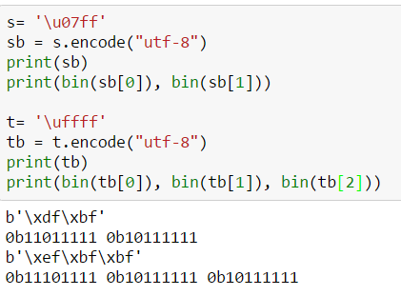
utf-8 변환 규칙
utf-8 변환 규칙

Slide 34
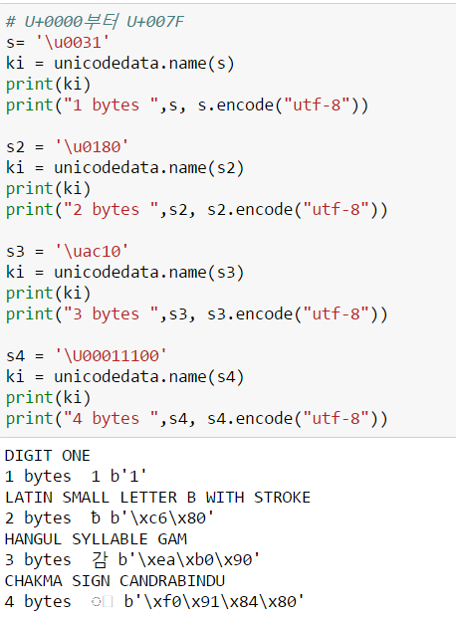
Utf-8 예시
Unicode를 utf-8로 encoding 처리

Slide 35
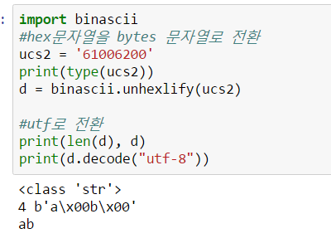
UCS-2 → utf-8
2bytes hex 값으로 문자를 전환(ucs2)해서 utf-8으로 한글 변환

Slide 36
Utf-16
UTF-8과 마찬가지로 가변 길이 인코딩이다.
U+10000 및 이후의 문자는 값에서 U+10000을 뺀 후 문자값을 10비트씩 쪼갠 후 각각 U+D800, U+DC00의 하위 10비트에 끼워 넣는 식으로 총 4바이트로 표현한다.
코드 중간에 '상위/하위 대체 영역'이라는 문자가 정의되지 않은 부분이 있는 것이 이를 위한 것이다.
이 방법을 이용하면 U+10000부터 U+10FFFF까지 4바이트를 이용하여 표현할 수 있다. 또한 BOM(\xff\xfe)이 앞에 붙는다.

Slide 37
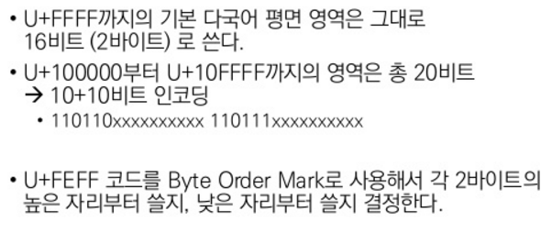
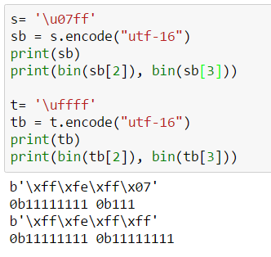
utf-16 변환 규칙
utf-16 변환 규칙

Slide 38
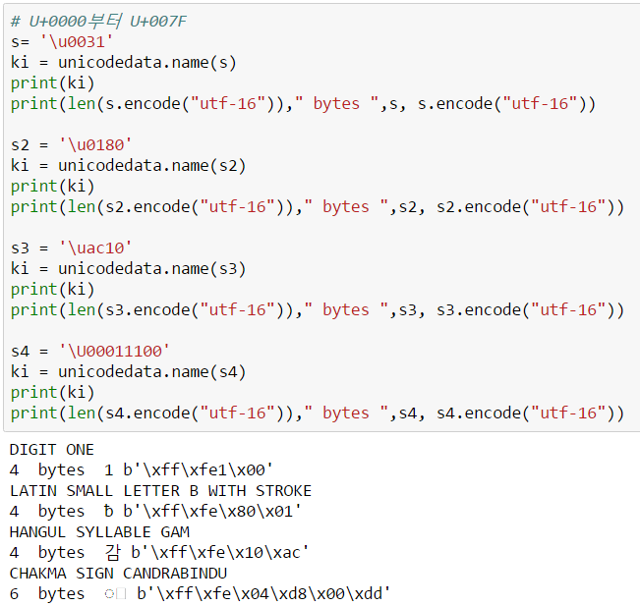
Utf-16 예시
Unicode를 utf-16로 encoding 처리

Slide 39
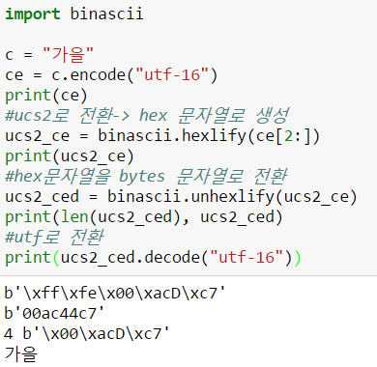
UCS-2 → utf-16
2bytes hex 값으로 문자를 전환(ucs2)해서 utf-16으로 한글 변환

Slide 40
Utf-32
유니코드 문자 하나에 32비트를 이용하는 고정 길이 인코딩이다.
인터넷에서 정보교환용으로는 거의이용되지 않는데 이는 낭비되는 용량이 너무 크기 때문이다.
유니코드 문자가 U+10FFFF까지 있으므로 총 21비트를 이용하는데 이는 32비트 중 11비트는 전혀 쓰일 일이 없다는 것이다. 또한 BOM(\xff\xfe\x00\x00)이 앞에 붙는다.

Slide 41
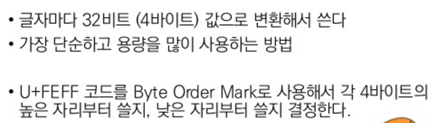
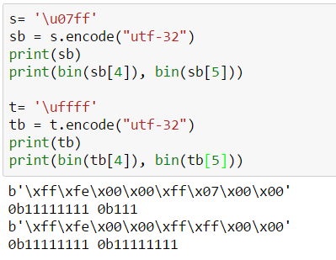
utf-32 변환 규칙
utf-32 변환 규칙

Slide 42
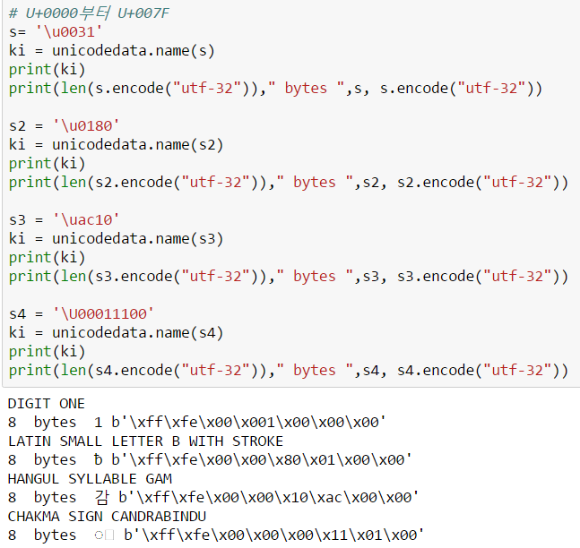
Utf-32 예시
Unicode를 utf-32로 encoding 처리

Slide 43
BOM(endian)

Slide 44
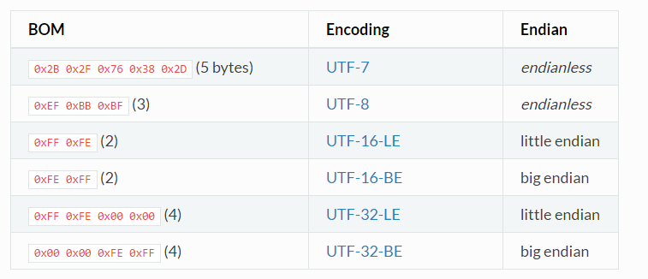
BOM(endian)
각 유니코드 인코딩 방법에 따른 BOM 값은 다음과 같다.

Slide 45
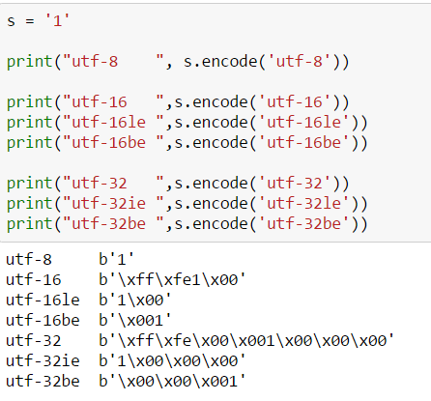
Bom 예시 : 숫자 인코딩
각 유니코드 인코딩 방법에 따른 BOM 값은 다음과 같다.

Slide 46
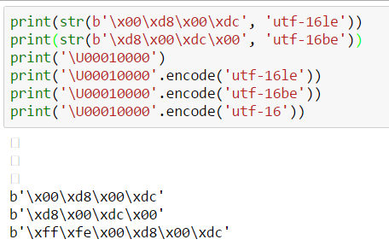

Endian 처리: utf-16
utf-16로 처리시 little endian tag도 들어가서 표시하고 utf-16le/utf-16be 처리시는 tag 없이 endian 처리

Slide 47
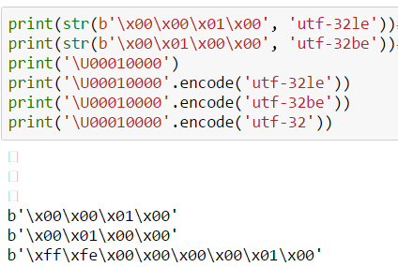

Endian 처리: utf-32
utf-32로 처리시 little endian tag도 들어가서 표시하고 utf-32le/utf-32be 처리시는 tag 없이 endian 처리

Slide 48
Unicode category

Slide 49
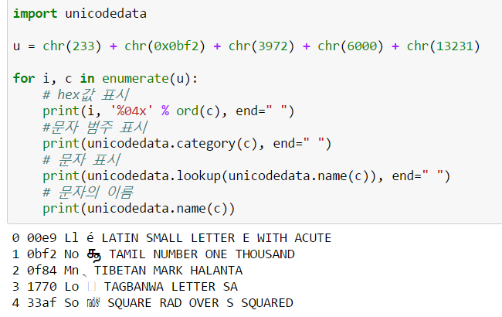
unicode 처리 예시
unicode 문자 열을 기준으로 범주와 이름 처리

Slide 50
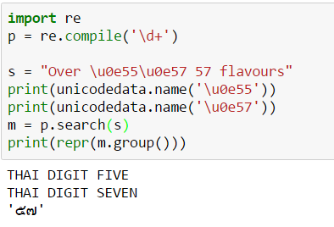
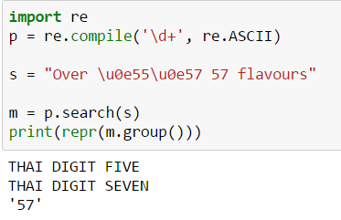
unicode : 정규표현식 예시
숫자를 인식하는 정규표현식은 re.ASCII로 파라미터 전달시는 ascii 숫자만 처리

Slide 51
Unicode Name & lookup

Slide 52
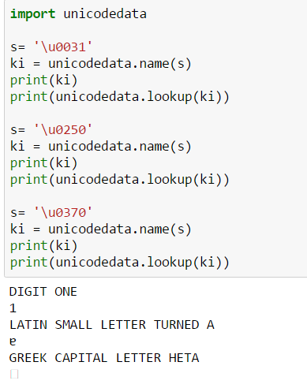
Name & lookup
Unicode Name과 문자 찾기

Slide 53
Unicode category

Slide 54
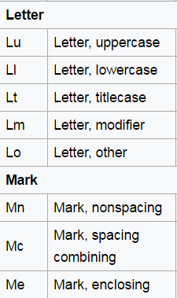
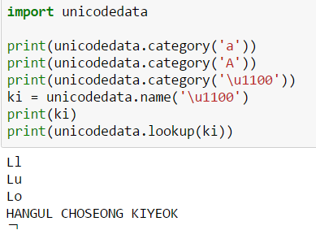
Letter & Mark
문자 및 mark 범주

Slide 55
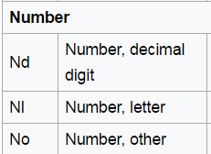
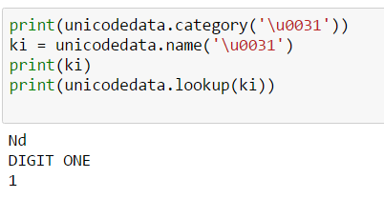
Number
숫자 범주

Slide 56
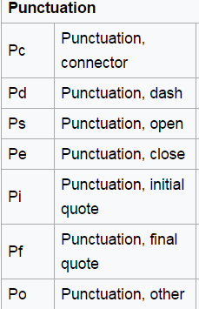
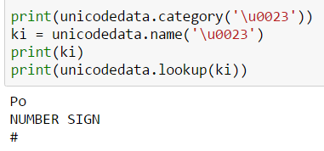
Punctuation
구두점 범주

Slide 57
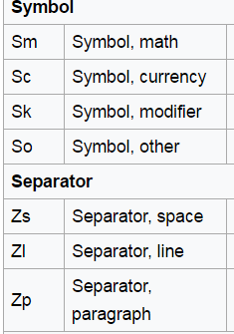
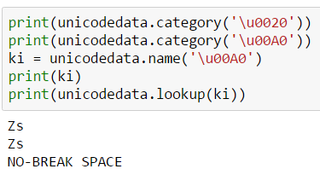
Symbol & Separator
심벌과 분리자 범주

Slide 58
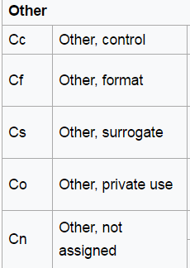
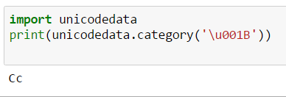
Other
기타 범주

Slide 59
Unicode 정규화 및 분해

Slide 60
Unicode normalization

Slide 61
Unicode normalization
유니코드 정규화(Unicode normalization 또는 Unicode equivalence)는 모양이 같은 문자가 여러 개 있을 경우, 같은 모양의 글자를 서로 다른 코드로 표현이 가능할 때, 유일한 코드로 "정규화" 하여 이용하는 것
유니코드는 미리 합쳐진(precomposed) 문자와 따로 결합하는(combining) 문자가 공존하고 있다
(예: 한글 자모 영역 [ㅎㅏㄴ]과 한글 음절 영역 [한]).
리고 각 나라 마다 같은 한자에 다른 코드 값을 가지고 있다
(한국어 亮 U+F977, CJKV 통합 한자 亮 U+4EAE).
이들을 적절한 방법으로 정규화하지 않으면 여러가지 문제가 생겨날 수 있다.

Slide 62
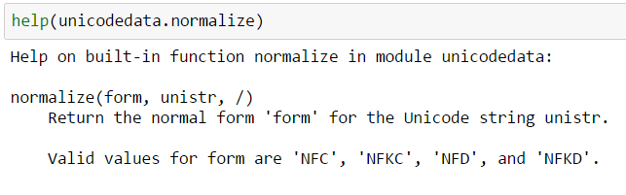
Unicodedata : normalize
유니코드 정규화(Unicode normalization) 처리하는 함수이고 동일한 값이 나오면 encode 후 값을 비교하면 됨

Slide 63
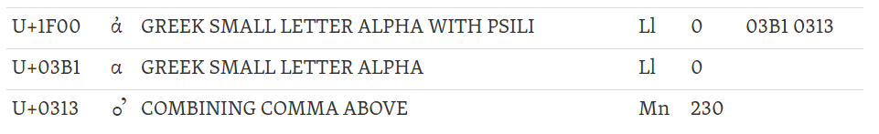
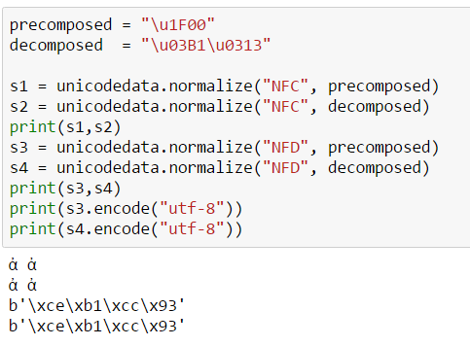
Unicodedata : normalize예시
NFD로 분리해서 2개의 문자코드를 표시

Slide 64
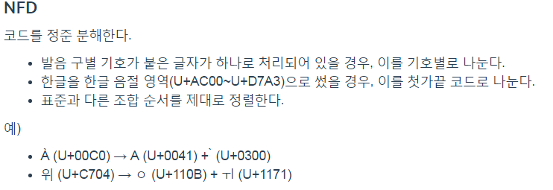
Normalization Form D (NFD)
정준 분해 Canonical Decomposition

Slide 65
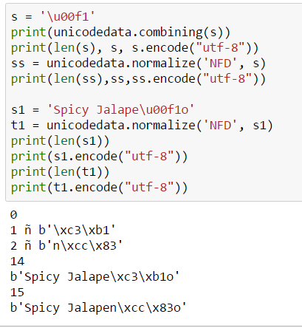
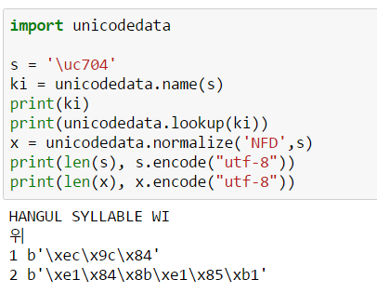
NFD 예시
Normalize를 처리하면 실제 문자가 분리됨

Slide 66
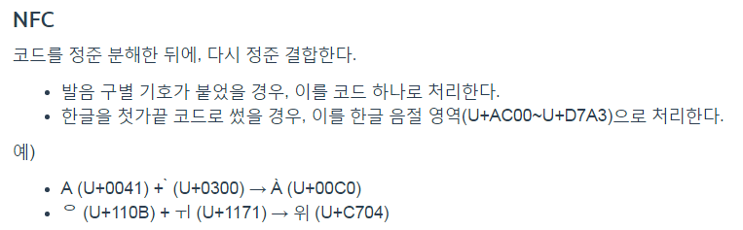
Normalization Form C (NFC)
정준 분해한 뒤에, 다시 정준 결합 Canonical Decomposition, followed by Canonical Composition

Slide 67
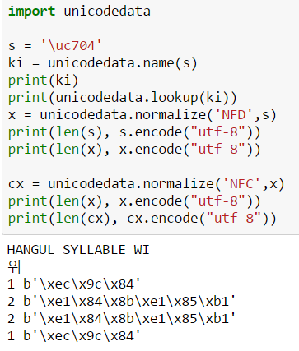
NFC 예시
정준 분해한 뒤에, 다시 정준 결합 Canonical Decomposition, followed by Canonical Composition

Slide 68
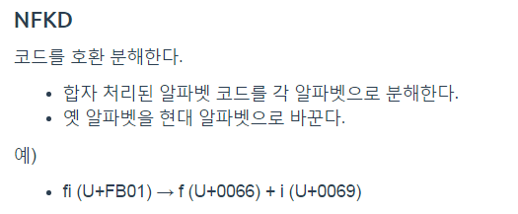
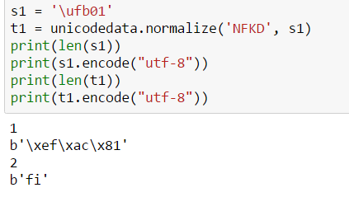
Normalization Form KD (NFKD)
호환 분해 Compatibility Decomposition

Slide 69


Normalization Form KC (NFKC)
호환 분해한 뒤, 다시 정준 결합 Compatibility Decomposition, followed by Canonical Composition

Slide 70
Unicode decomposition

Slide 71

decomposition
유니코드에는 Precomposed verses Decomposed Characters 들이 존재해서 이를 분해

Slide 72

unicodedata : decomposition
미리 정해진 unicode를 찾아 Decomposition한 것을 매핑해서 처리하는 함수

Slide 73

decomposition 예시: 그리스어
미리 정해진 unicode를 찾아 Decomposition한 후에 str로 리턴

Slide 74


decomposition 예시: 일본어
미리 정해진 unicode를 찾아 Decomposition한 후에 str로 리턴

Slide 75

unicodedata : combining
미리 정해진 unicode를 찾아 combining한 것을 확인해서 값을 보냄

Slide 76

unicodedata : combining 예시1
미리 정해진 unicode를 찾아 combining 여부 확인

Slide 77

unicodedata : combining 예시2
미리 정해진 unicode를 찾아 combining 여부 확인

Slide 78
Unicodedata 기타 함수

Slide 79

unicodedata : version
유니코드 버전 확인

Slide 80


decimal/digit/numeric
한자의 숫자도 numeric에서는 숫자로 인식

Slide 81

unicodedata : mirrored
캐릭터 이미지 속성 지원 여부, 지원은1, 그렇지 않으면 0을 반환

Slide 82


unicodedata : bidirectional
유니코드가 지정된 값을 가지고 글자의 방향성을 표시

Slide 83

unicodedata : east_asian_width
한중일 문자들의 강조를 나타내는 표시'F'(Fullwidth), 'H'(Halfwidth), 'W'(Wide), 'Na'(Narrow), 'A'(Ambiguous) or 'N'(Natural).

